Slide 1

Благотворительный Фонд
Социальных
Инициатив
Маяк Тавриды
БФСИ Маяк Тавриды был создан для оказания гуманитарной помощи военнослужащим в зоне СВО и Гражданского населения в прифронтовых сел Херсонской области

Slide 2
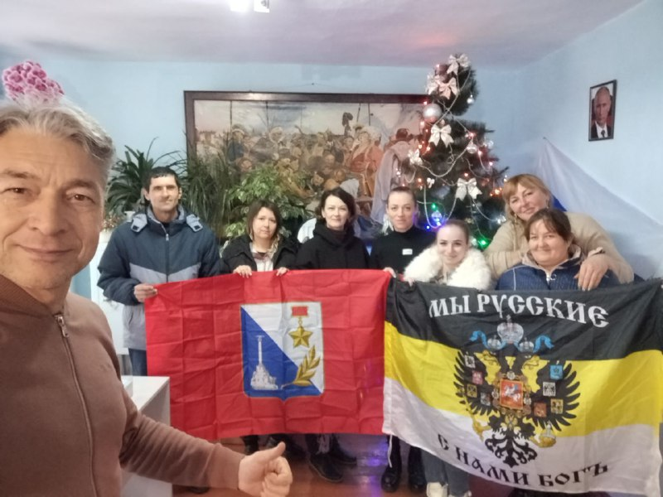
Наша сеть подразделений
За время существования проекта (1,5 года) у нас появилось много единомышленников по всей России.
Открылись несколько подразделений в Республике Крым и Херсонской области.
Г. Севастополь.
Первомайский район – «Маяк Победы#МыВместе Первомайский район»
Село Кормовое Первомайский район, Крым.
Джанкойский район – «Завет Ленинские умелые ручки»
Проект «Школа и СВО» – совместно с районным отделом образования Алешкинского района Херсонской Области.

Slide 3
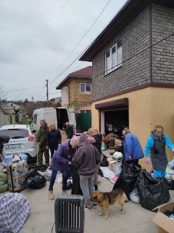
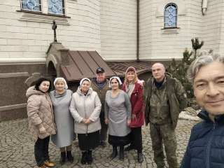
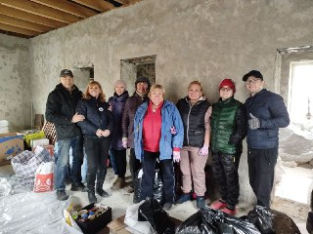
г. Севастополь
Сбор гуманитарной помощи для Военных в Зону СВО.
Сбор гуманитарной помощи для гражданского населения в прифронтовые села Херсонской области.
Основное управление и администрирование всей работы.
Совместная работа с волонтерскими подразделениями:
«Будем жить Пехота. Помощь госпиталям»
«Сердце Патриотов и Механики»
«Северяночки». «Автоклавочки».
АНО Твори Добро.
Северное Благочиние г. Севастополь.

Slide 4
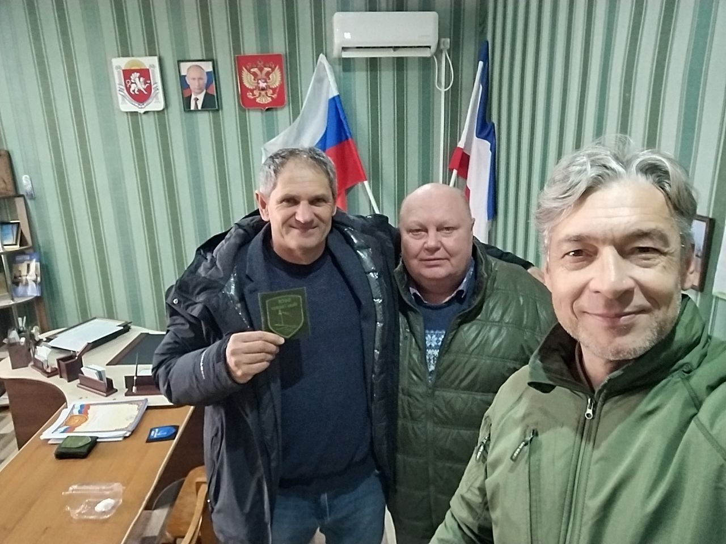
Первомайский район Республика Крым.
Наше подразделение волонтерского движения «Маяк Победы#МыВместе Первомайский район»
Основное направление подразделения, это плетение Маскировочных сетей.
Финансовый сбор на материалы и сети Дель, комплектующие для изготовления Массетей.
Сбор гуманитарной помощи для военнослужащих в зону СВО и гражданского населения.

Slide 5
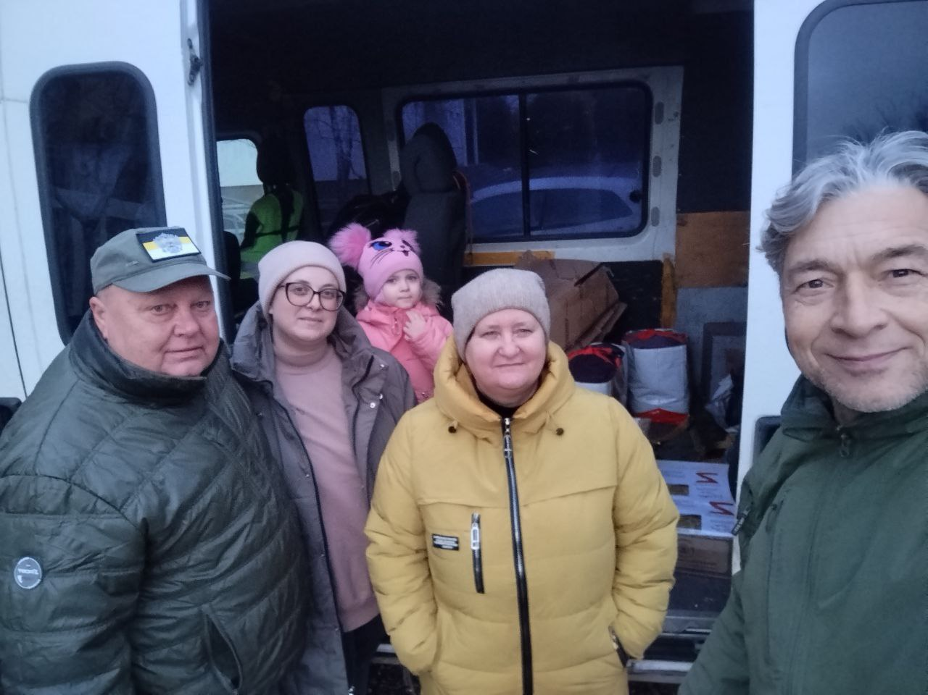

Село Кормовое Первомайский район, Крым.
Наше подразделение волонтерского движения «#МаякПобеды#ZOVсердца Кормовое»
Мы осуществляем помощь и поддержку нашим защитникам в зоне СВО, а так же помогаем гражданскому населению прифронтовых сел. Плетение маскировочных сетей и изготовление окопных свечей.

Slide 6
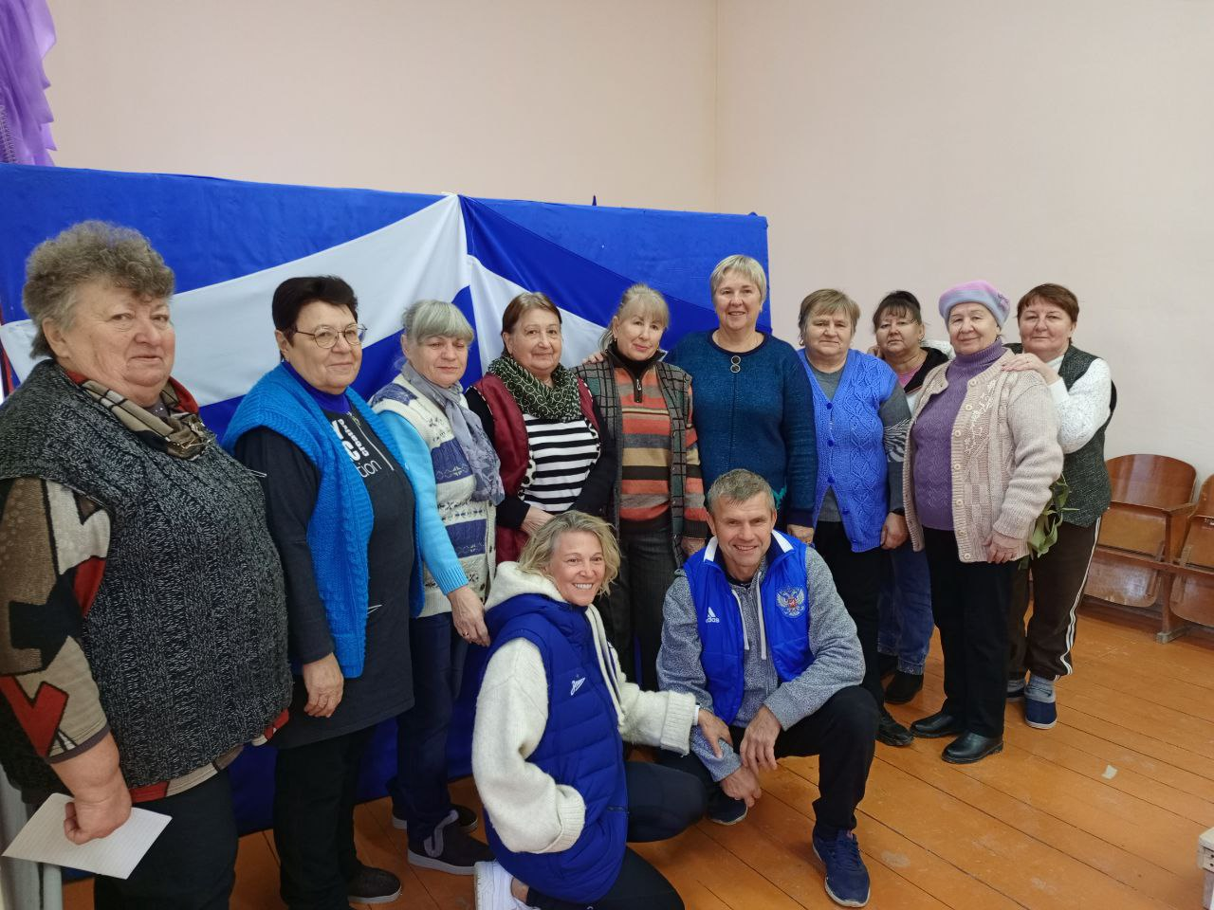
Село Завет Ленинский Джанкойского района, Крым.
Волонтерское подразделение «Завет Ленинские умелые ручки»
Основное направление подразделения – это плетение Маскировочных сетей, изготовление окопных свечей.
Сбор гуманитарной помощи для военнослужащих в зону СВО и для гражданского населения Херсонской области.

Slide 7

Школа и СВО
Совместный проект БФСИ «Маяк Тавриды» и Отдела образования Алешкинского района Херсонской облсти
Проект создан для совместной работы учреждений образования Херсонской области и волонтерских движений в осуществлении гуманитарной помощи военнослужащим находящимся в зоне СВО и для гражданского населения в Прифронтовые села Херсонской области.
Сбор овощей на переработку для сублимированной и автоклавной продукци, приготовление и сбор консервной продукции - питание для бойцов. Раздача собранной гуманитарной помощи от «Маяк Тавриды» гражданскому населению.
Проведение мероприятий патриотической направленности.

Slide 8


